Slide 1
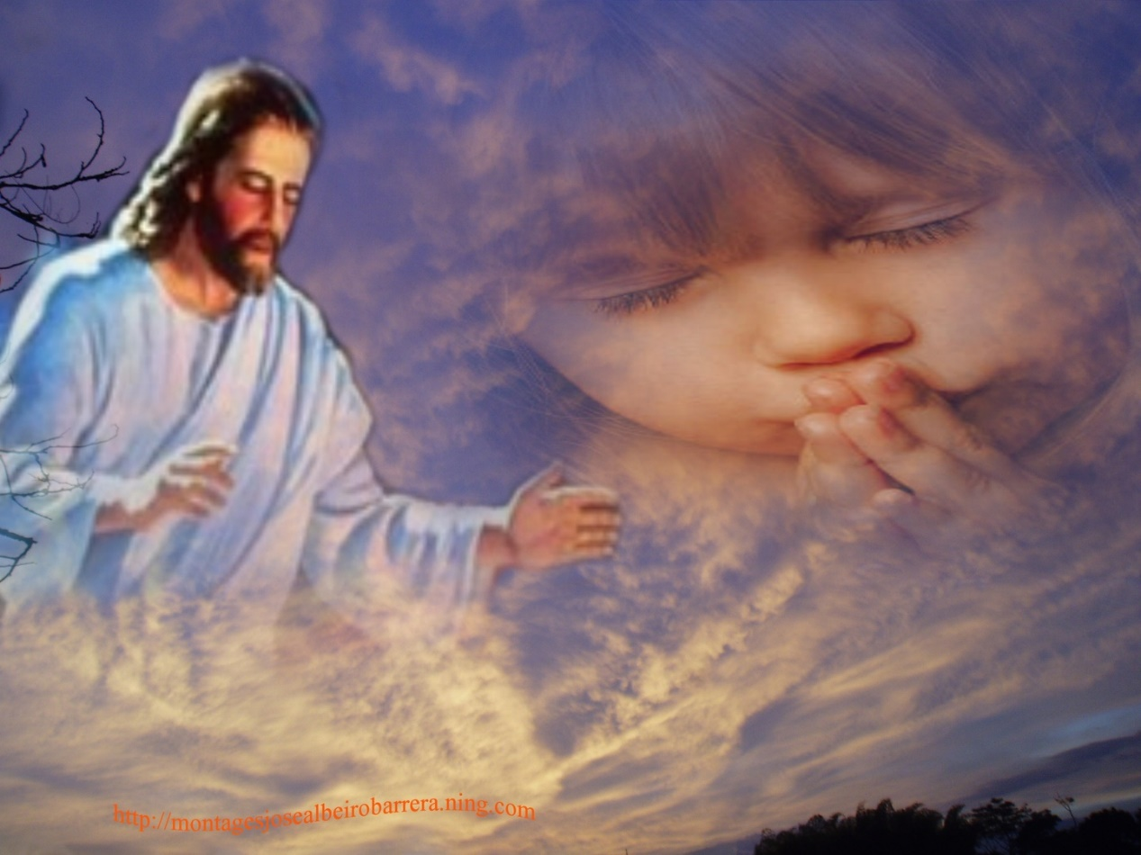
Lección 8
23 de mayo 2026
LA FE
TEXTO CLAVE: Hebreos 11:1
Escuela Sabática – 2° Trimestre de 2026

Slide 2
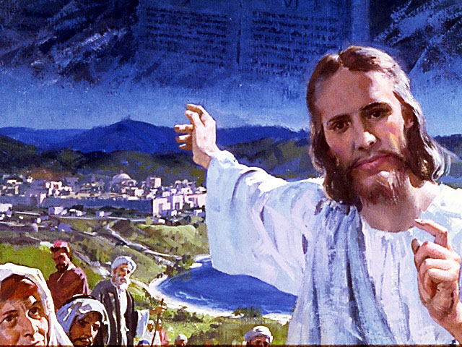
I. OBJETIVO: ¿Qué enseñar y aprender?
Aprendamos a ser, un discípulo que, cree y confía en el Dios Creador y crece permanentemente en la fe.
APRENDIZAJE POR NIVELES:
SABER: Entender que, fe cristiana es creer y confiar en el Creador.
SENTIR: El deseo crecer en la fe.
HACER: La decisión de alimentarse para crecer en la fe.

Slide 3

II. MOTIVAR: ¿Cómo motivar y cómo enseñar?
Con preguntas motivadoras, presentando necesidades y casos de la vida:
¿Qué es la fe según Hebreos 11:1?
¿Cómo crecer en fe y salir de las dudas?
¿Qué significa tener la fe de Jesús?

Slide 4
III. EXPLORA: 1.¿Qué es la fe según Hebreos 11:1?
“La fe está compuesta de dos elementos. El primero de ellos es ‘la certeza de lo que esperamos’ (Heb. 11:1) es decir, esperamos el último acontecimiento de la historia humana, el advenimiento.” (GEB 89)
“El segundo componente de la fe es ‘la convicción de lo que no vemos (Heb. 11:1). Este aspecto se refiere a la creación del mundo, la convicción de lo que no hemos visto, creemos porque nos dice Dios Creador.” Id
“La fe nos llama a creer en el proceso no visible de la creación y a esperar el acontecimiento aún no visible y aún no ocurrido de la segunda venida de Cristo.” (GEB 90)

Slide 5
2. ¿Cómo crecer en fe y salir de las dudas? Romanos 10:17; Lucas 17:5
“La fe es el resultado de escuchar a Dios hablándonos mediante su Palabra, la Biblia (Rom. 10:17). Comprométete a estudiar la Biblia y a orar diariamente.” (GEB 86)
“Pide a Dios que aumente tu fe (Luc. 17:5). Al igual que el padre que acudió a Jesús con su hijo endemoniado y clamó con lágrimas: ¡Creo! ¡Ayuda mi poca fe. (Mar. 9:24) ” (Id)
“Su fe debía ser fortalecido por medio de la oración ferviente, el ayuno y la humillación del corazón. Debían vaciarse del yo y ser llenado con el Espíritu y del poder de Dios.” (GEB 88)
Notes:
GEB

Slide 6
3. ¿Qué significa tener la fe de Jesús? Apocalipsis 14:12
El libro de Apocalipsis habla de la paciencia de los santos, los que guardan los mandamientos de Dios y la fe de Jesús. (Apoc. 14:12)
“Tener la fe de Jesús significa no solo obediente a él y a su Palabra, a semejanza de la fe que él tenía en Dios, sino también tener una experiencia diaria y vital con Jesús.” (GEB 87)
“Nuestra fe puede a veces ser endeble, pero Jesús es digno (Apoc. 5:9) y podemos reflejar su fe en nuestra propia experiencia.” (Id)
“¿Cuánto deseas la fe de Jesús? Pídele humildemente a Dios.” (GEB 87)

Slide 7
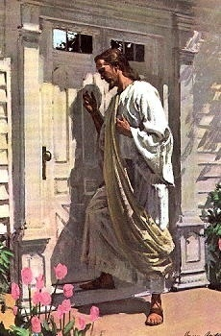
IV. APLICA:
¿Qué debo sentir al recibir estos conocimientos?
El deseo de crecer en la fe, escuchando a Dios mediante su palabra y obedeciendo sus consejos.
¿Deseas crecer en la fe?
¿Cuál es tu decisión?
V. CREA: ¿Qué haré para compartir esta lección la próxima semana? Crear oportunidades y compartir sobre como crecer en la fe. Amén

Slide 8
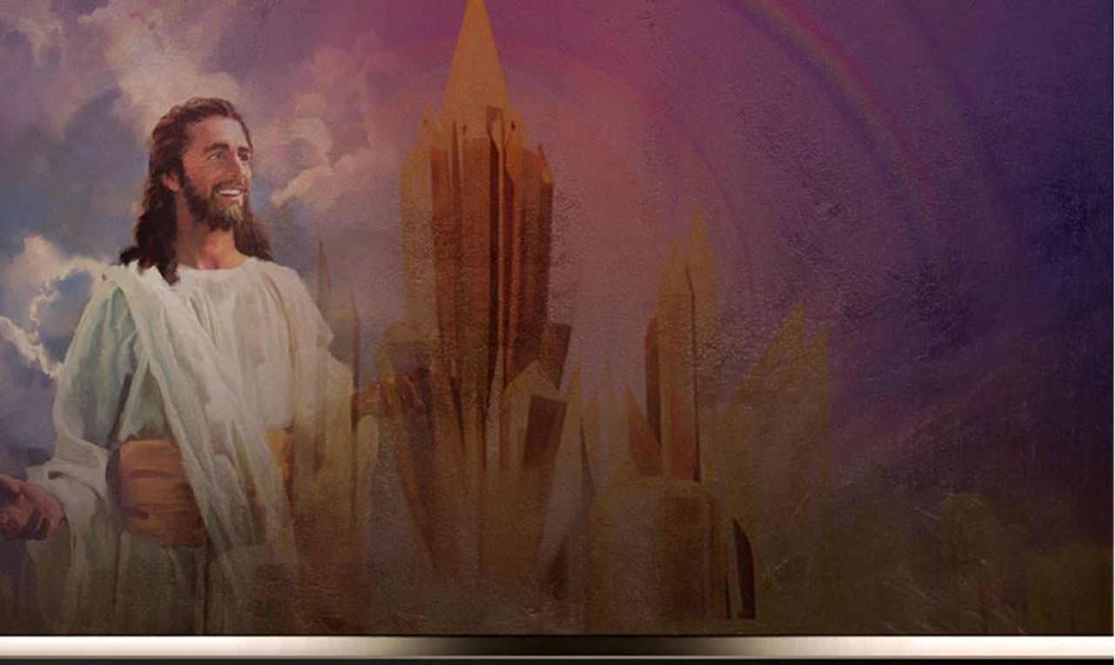

Créditos
DISEÑO ORIGINAL
Lic. Alejandrino Halire Ccahuana
http://decalogo-janohalire.blogspot.com/p/escuela-sabatica.html
Distribución
Recursos Escuela Sabática ©
Para recibir las próximas lecciones inscríbase enviando un mail a:
www.recursos-biblicos.com
Asunto: Lecciones en PowerPoint
RECURSOS BÍBLICOS
Recursos gratuitos
https://www.recursos-biblicos.com/2014/04/resumen-de-la-leccion-de-escuela-sabatica-para-segundo-trimestre-2014.html
https://es.slideshare.net/ahalirecc
Recursos
Escuela Sabática

